Slide 1
인터넷 방송 채팅 분석을 통한 하이라이트 구간 생성
발표자 - 13최승혁
13박상준
13한재현

Slide 2
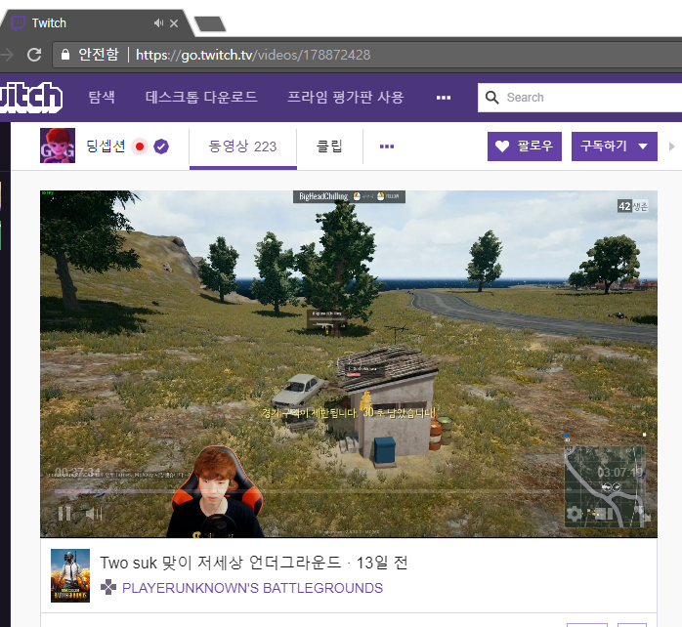
채팅 내용 분석 시도
최근에 업로드된 동영상 중 배틀그라운드 게임 방송 동영상을 분석 대상으로 선정
선정 이유는 일단 시청자 수가 최근 가장 많은 편에 속하고 팀원 중 해당 게임 전문가가 있으므로…
분석 도구로는 트위터 형태소 분석기를 적용하여 직접 작성한 채팅 분석 도구를 사용
분석내용을 딥러닝 학습으로 유의미한 결과물을 만들고자 함이 목적
분석 결과에 따라서 채팅 내용을 어떠한 딥러닝 모델로 설계하여 채팅내용을 분류 할까 방향성을 잡고자 함
Notes:
인터넷 방송의경우 실시간 방송영상의 시청은 지루한 장면이 다수를 차지하기때문에 하이라이트부분만 편집된 영상의 수요가 훨씬 많다
하지만 인터넷 방송의 하이라이트 편집은 시간과 노력이 많이 걸린다
이부분을 어떻게 자동화 시킬수 없을까 고민해 보았다

Slide 3

트위터 형태소 분석기
- 트위터 에서 제작했기 때문에 우선 트위터나 인터넷 방송 채팅이나 비슷한 특징이 있을 것 이라고 생각하여 직관적으로 선정
저작권에서 비교적 자유로운 라이선스인 MIT LICENSE
Java용 코드를 C#으로 Wrapping 하여 NuGet 패키지로 배포됨 구하기 쉽고 설치도 쉽다
정규화 (Normalization) 지원
ㅋㅋㅋㅋㅋㅋㅋㅋㅋ ㄷㄷㄷㄷㄷㄷㄷ –> ㅋㅋ ㄷㄷ
한국어를 처리하는 예시입니닫ㄷㄷㄷㅋㅋㅋ -> 한국어를 처리하는 예시입니다ㄷㄷㅋㅋ
어근화(stemming) 지원
한국어를 처리하는 예시입니다 ㅋㅋ -> 한국어Noun, 를Josa, 처리Noun, 하다Verb, 예시Noun, 이다Adjective, ㅋㅋKoreanParticle
Notes:
인터넷 방송의경우 실시간 방송영상의 시청은 지루한 장면이 다수를 차지하기때문에 하이라이트부분만 편집된 영상의 수요가 훨씬 많다
하지만 인터넷 방송의 하이라이트 편집은 시간과 노력이 많이 걸린다
이부분을 어떻게 자동화 시킬수 없을까 고민해 보았다

Slide 4
채팅 품사의 빈도수
퍼센트 | 품사 | 설명
25.57109 | Noun | 명사
20.80805 | Space | 공백 ' '
14.21599 | KoreanParticle | 문자조각 "ㅋㅋ"
7.496954 | ProperNoun | 고유명사(이름)
7.076893 | Verb | 동사
6.519592 | Josa | 조사(은,는,이,가)
6.066184 | Punctuation | 구두점(?~!)
2.966075 | Alpha | 영어(해석불가)
2.678125 | Number | 숫자
2.245238 | Adjective | 형용사
1.239659 | Suffix | 접미사(xx님 xx이)
0.948503 | Determiner | 한정사(이,저,그)
0.811261 | Adverb | 부사
0.597063 | Exclamation | 감탄사
0.4688 | VerbPrefix | 동사접두사
KoreanParticle
14%
Notes:
인터넷 방송의경우 실시간 방송영상의 시청은 지루한 장면이 다수를 차지하기때문에 하이라이트부분만 편집된 영상의 수요가 훨씬 많다
하지만 인터넷 방송의 하이라이트 편집은 시간과 노력이 많이 걸린다
이부분을 어떻게 자동화 시킬수 없을까 고민해 보았다

Slide 5
형태소 중 명사 빈도수
빈도 | 명사
718 | 등
569 | 오
467 | 급식
389 | 세상
374 | 진짜
337 | 임
326 | 뭐
319 | 고
311 | 왜
302 | 안
300 | 인터뷰
277 | 인물
273 | 승
270 | 우승
254 | 거
244 | 너
230 | 여포
Notes:
명사 중 가장 많이 등장 하는 것은 “등,오,급식＂ 같은 것이었는데 한글자로 된 명사는 얼핏 봤을 때 어떤 의미인지 잘 구별이 안 가고
문맥을 확인 해 봐야지만 한 글자 명사가 무슨 의미 인지 알 수 있다.
이중 두 글자 이상 되는 명사만 추출해내면 동영상의 주제? 를 자동으로 추출하는 기능 구현에 도움이 될 것 같다

Slide 6
형태소의 빈도수
퍼센트 | 형태소
25.00732
13.07863 | ㅋㅋ
2.338415 | ?
1.428946 | 이
1.305628 | 하다
1.005811 | ㄷㄷ
0.803878 | 다
0.624297 | !
0.614277 | 아
0.553389 | 등
0.522559 | 안
0.520247 | 1
0.511769 | 오다
0.500979 | 에
0.465525 | 가
0.43932 | 오
0.412344 | ~
기타 나머지 약 54%
Notes:
채팅 내용 중 가장 많은 글자는 공백이나 ㅋㅋ 와 같은 형태소였다.
이 중 인간이 가장 이해하는데 도움을 주는 품사는 명사라고 생각해서 다음 슬라이드에서 명사만을 가지고 다시 통계를 내보았다

Slide 7
채팅 빈도와 하이라이트 상관관계
완전 일치 하지는 않지만 대체적으로 채팅 발생량이 피크치에 가까워지는 순간은 하이라이트 구간이 포함되는 방향성을 얻을 수 있었다
Notes:
인터넷 방송의경우 실시간 방송영상의 시청은 지루한 장면이 다수를 차지하기때문에 하이라이트부분만 편집된 영상의 수요가 훨씬 많다
하지만 인터넷 방송의 하이라이트 편집은 시간과 노력이 많이 걸린다
이부분을 어떻게 자동화 시킬수 없을까 고민해 보았다

Slide 8
“ㅋㅋ” 빈도와 하이라이트 상관관계
채팅 전반적으로 “ㅋㅋ” 라는 표현은 많이 쓰이지만 “ㅋㅋ“라는 표현이 적게 쓰인 구간은 하이라이트 구간이 아닌것 으로 판단 할 수 있다고 분석된다.
Notes:
인터넷 방송의경우 실시간 방송영상의 시청은 지루한 장면이 다수를 차지하기때문에 하이라이트부분만 편집된 영상의 수요가 훨씬 많다
하지만 인터넷 방송의 하이라이트 편집은 시간과 노력이 많이 걸린다
이부분을 어떻게 자동화 시킬수 없을까 고민해 보았다

Slide 9
다양한 자료와 하이라이트
상관관계
앞 슬라이드에서 대조 해 본 단순 채팅 빈도수, “ㅋㅋ” 발생수 뿐만 아니라
각종 품사별 발생 빈도 수(명사,형용사,동사 …) 를 가지고 분석해봤을때 유의미한 개별적인 자료로써 유의미한 분석 결과가 나오지 않았다.
마찬가지로 채팅 참여자가 많은 구간과 적은 구간을 나누어 비교해 봤을때도 유의미한 결과를 도출 할 수 없었다.
언 듯 볼 때 무의미한 데이터 로서 적용되는 자료라도 딥러닝에 적용하여 활용 하였을 때 도움이 될 것
딥러닝을 적용한 채팅 분석 진행 중…
Notes:
인터넷 방송의경우 실시간 방송영상의 시청은 지루한 장면이 다수를 차지하기때문에 하이라이트부분만 편집된 영상의 수요가 훨씬 많다
하지만 인터넷 방송의 하이라이트 편집은 시간과 노력이 많이 걸린다
이부분을 어떻게 자동화 시킬수 없을까 고민해 보았다

Slide 10
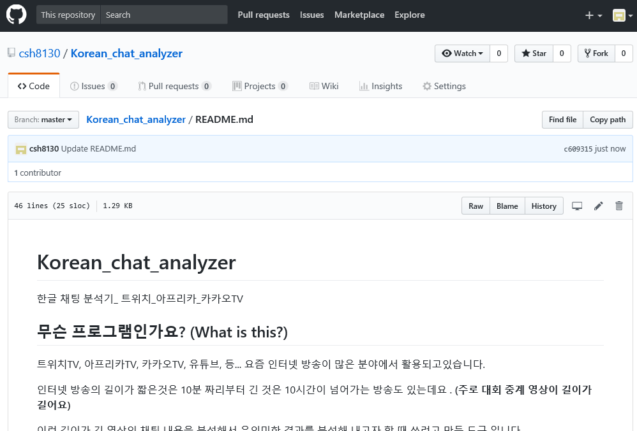
채팅 분석 도구의 소스코드는 공개 해 두었습니다...
Github : https://github.com/csh8130/Korean_chat_analyzer
Notes:
인터넷 방송의경우 실시간 방송영상의 시청은 지루한 장면이 다수를 차지하기때문에 하이라이트부분만 편집된 영상의 수요가 훨씬 많다
하지만 인터넷 방송의 하이라이트 편집은 시간과 노력이 많이 걸린다
이부분을 어떻게 자동화 시킬수 없을까 고민해 보았다

Slide 11
현 진행 상황
채팅 분석 내용의 패턴을 딥러닝 학습을 통해 찾아내고자 하지만 아직까지 가시적인 성과는 부족한 상황
딥러닝 적용이 늦어지는 원인으로는
학습데이터를 수집하기위해서 팀원이 일일이 동영상의 하이라이트 구간을 추출하는 것의 속도가 너무 느린 점
하이라이트 구간을 뽑을 때 팀원의 주관적인 요소가 많이 들어가서 실제 시청자가 생각하는 하이라이트 구간과 다소 차이가 있음
딥러닝 모델을 설계하는 실력이 부족해서 (기술 습득 속도가 더뎌서)
여러가지 해결책 검토 및 적용 중…
Notes:
인터넷 방송의경우 실시간 방송영상의 시청은 지루한 장면이 다수를 차지하기때문에 하이라이트부분만 편집된 영상의 수요가 훨씬 많다
하지만 인터넷 방송의 하이라이트 편집은 시간과 노력이 많이 걸린다
이부분을 어떻게 자동화 시킬수 없을까 고민해 보았다

Slide 12
느낀점
많은 딥러닝 적용 과제를 분석 해 본 결과
학생이 딥러닝을 적용 할 경우 직접 딥러닝 학습을 시도하는 경우보다는 구글이나 기타 대학에서 이미 학습된 모델을 공개적으로 배포 하기때문에 이를 활용하는 형태로 제작되는 프로젝트가 주로 많다.
아직 프로젝트 진행 중이므로 결론을 내릴 수는 없지만 대량의 통계자료를 미리 습득할 수 없다면 프로젝트의 딥러닝 적용을 하기 전 한번 더 생각해봐야 할 것 같다.
자연어 처리를 위한 여러가지 논문 or 알고리즘이 있는데 (ex word2vec) 이부분에 대한 학습도 병행 해야 할 것 같다
Notes:
인터넷 방송의경우 실시간 방송영상의 시청은 지루한 장면이 다수를 차지하기때문에 하이라이트부분만 편집된 영상의 수요가 훨씬 많다
하지만 인터넷 방송의 하이라이트 편집은 시간과 노력이 많이 걸린다
이부분을 어떻게 자동화 시킬수 없을까 고민해 보았다

Slide 13

관련 참고 자료
Pycon2015 word2vec 문장분류
영화 추천시스템
https://www.slideshare.net/ssuser2fe594/2015-py-con-word2vec
책 읽어주는 딥러닝
배우 유인나가 해리포터를 읽어준다면?
https://www.slideshare.net/carpedm20/deview-2017-80824162
이번 과제를 진행하면서 흥미로운 분야를 많이 접할 수 있었음…
Notes:
인터넷 방송의경우 실시간 방송영상의 시청은 지루한 장면이 다수를 차지하기때문에 하이라이트부분만 편집된 영상의 수요가 훨씬 많다
하지만 인터넷 방송의 하이라이트 편집은 시간과 노력이 많이 걸린다
이부분을 어떻게 자동화 시킬수 없을까 고민해 보았다

Slide 14
채팅 분석 도구 시연
Notes:
인터넷 방송의경우 실시간 방송영상의 시청은 지루한 장면이 다수를 차지하기때문에 하이라이트부분만 편집된 영상의 수요가 훨씬 많다
하지만 인터넷 방송의 하이라이트 편집은 시간과 노력이 많이 걸린다
이부분을 어떻게 자동화 시킬수 없을까 고민해 보았다

Slide 15

질의응답

